Slide 1


Weather Station
BY BLUERUBBERDUCK

Slide 2
Etwas erzählt über mehrere Stationen aber eine Platiene

Slide 3
Irgend welche sachen zur platiene mit gutem design

Slide 4
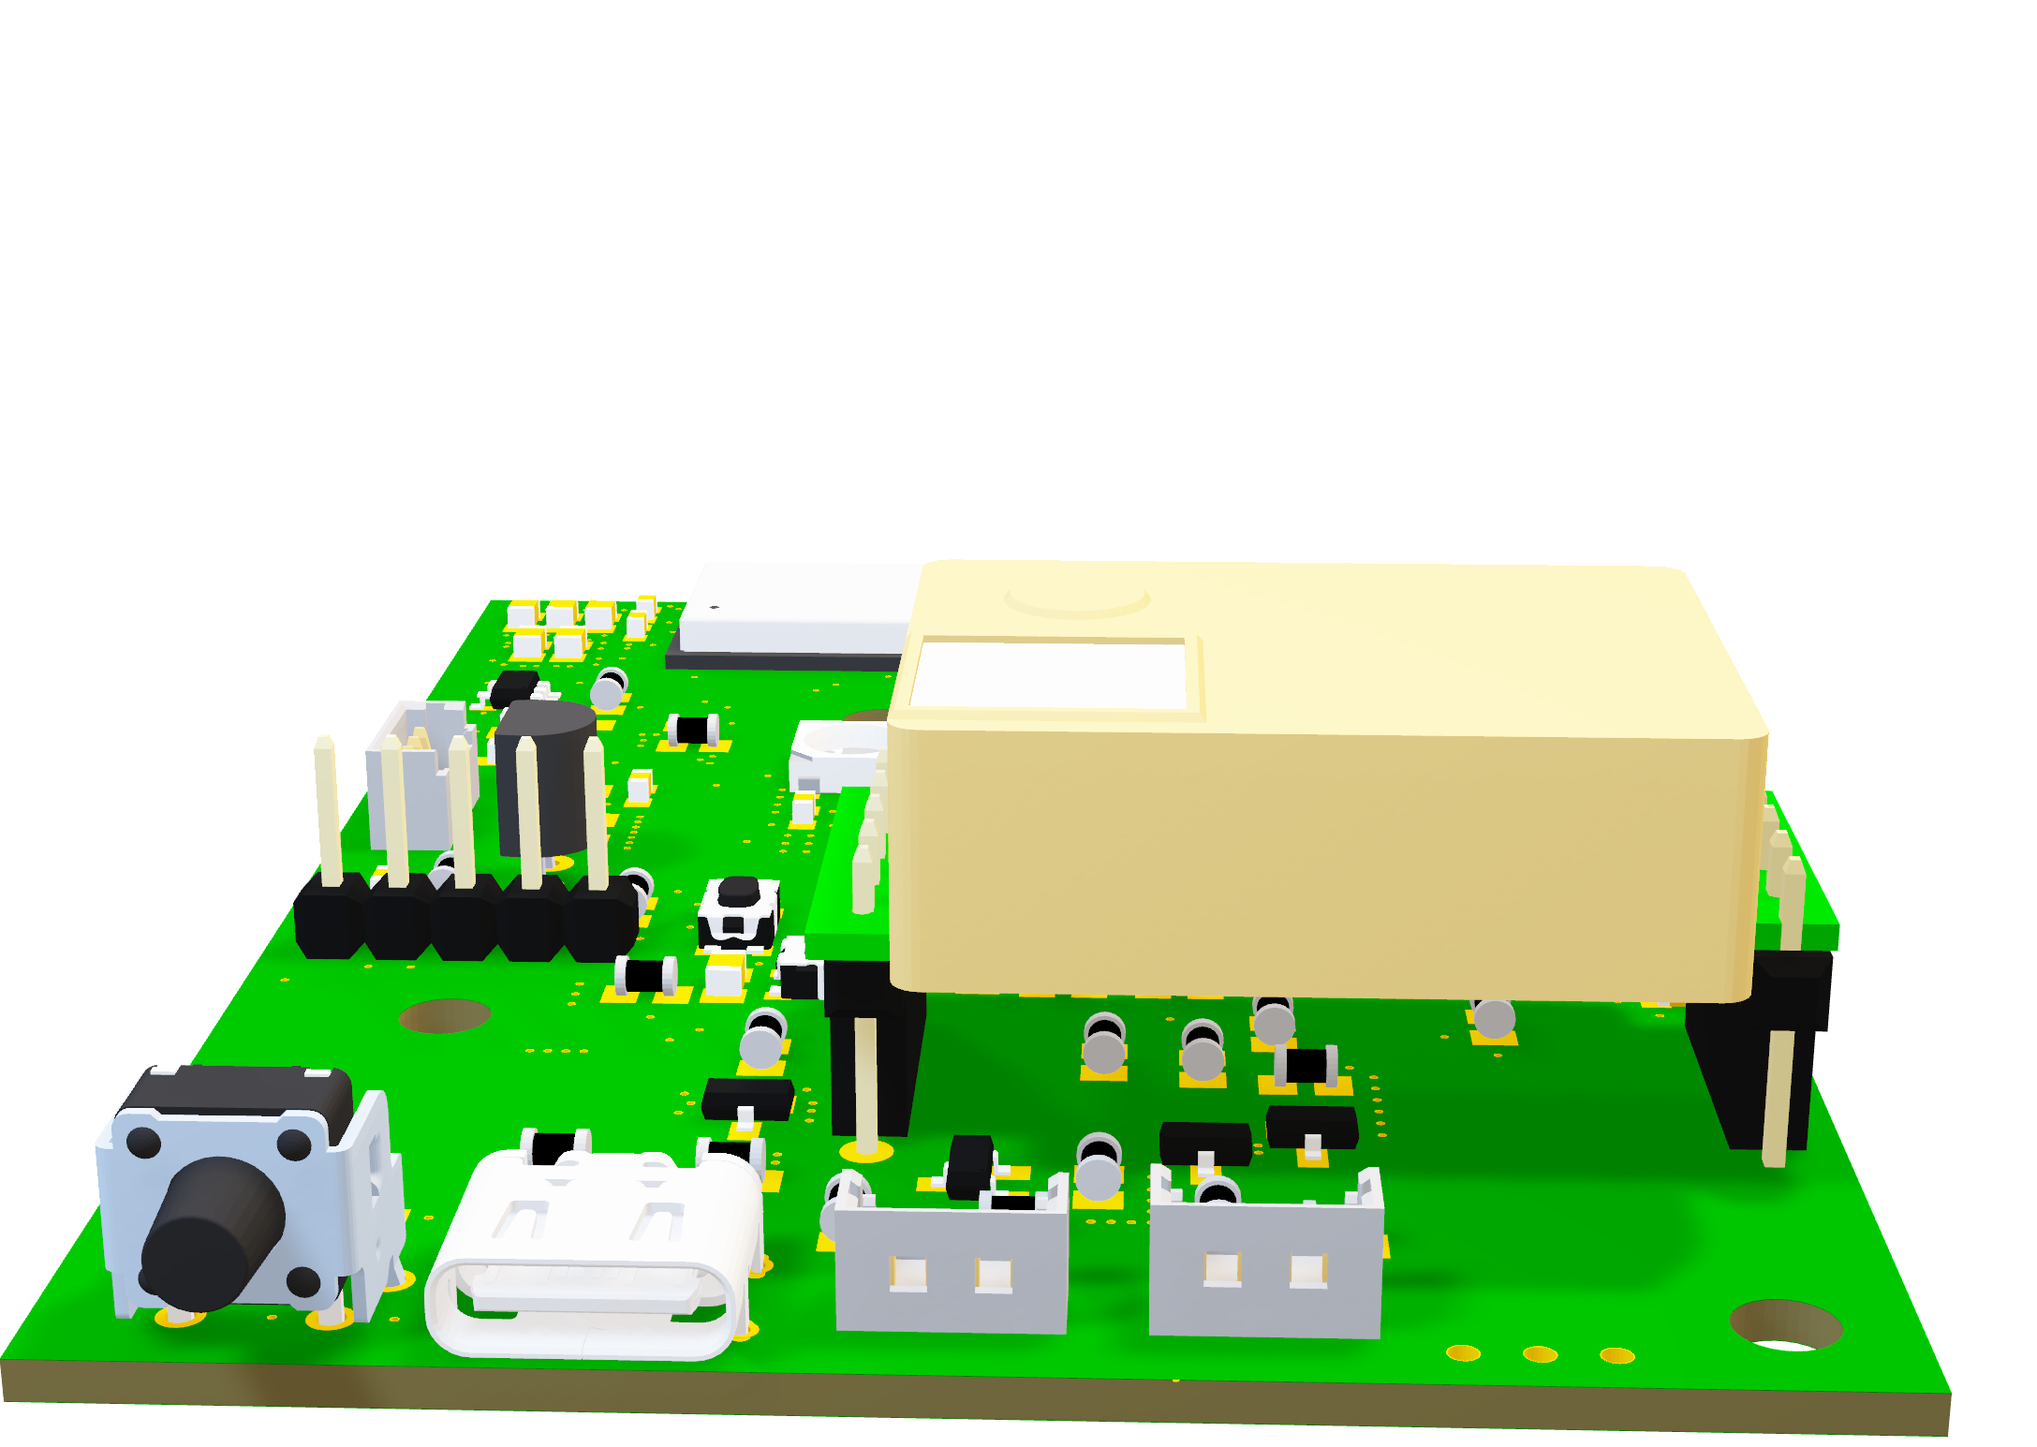
3D design mit 3D animation funktion in powerpoint

Slide 5
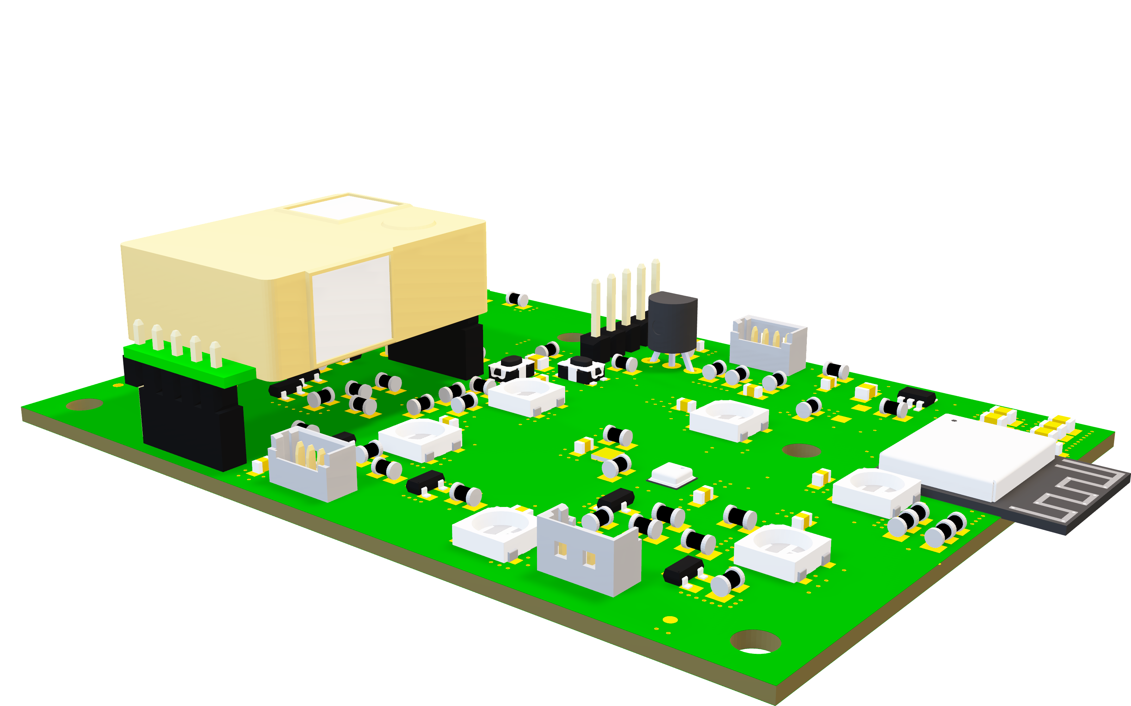
Zusammen in dem 3d desing etwas zur wasser wippe

Slide 6
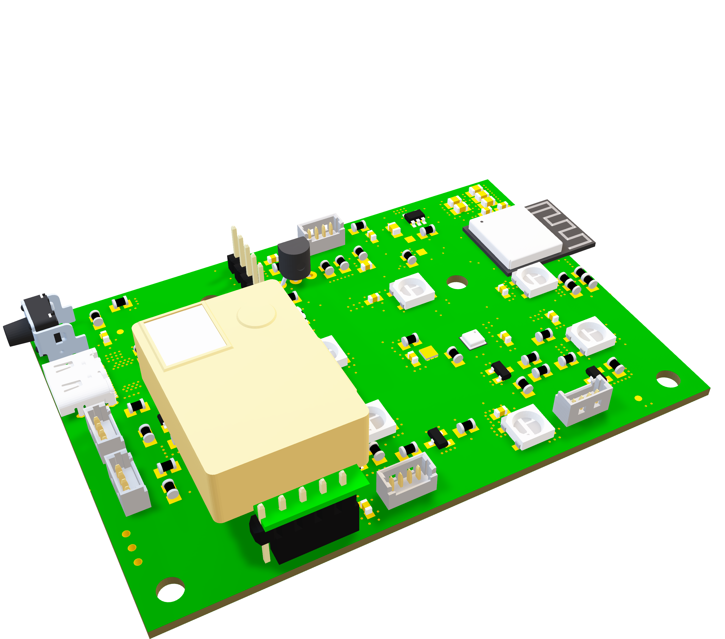
Ultraschall erklärt
Programmierung

Slide 7
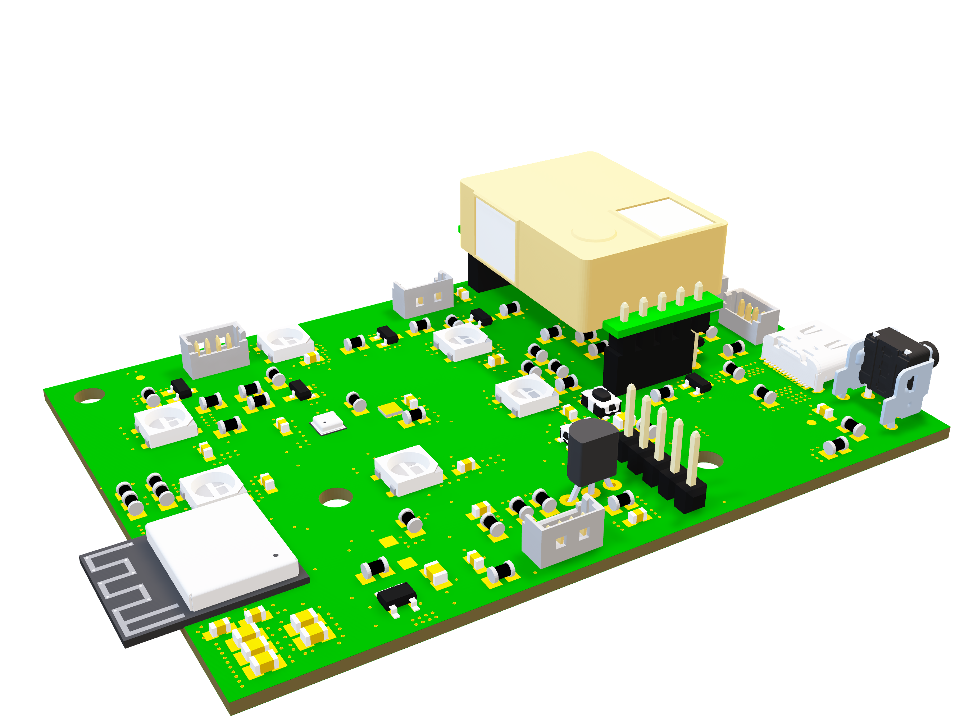
Matter erklärungs steil
Programmierung

Slide 8
Must2Have
Indoor:
Temperatur
Luftfeuchtigkeit
Luftdruck
CO2
Outdoor:
Temperatur
Luftfeuchtigkeit
Luftdruck
Regenmenge
Windrichtung
Windgeschwindigkeit

Slide 9
Blockschaltbild Minimaler Ausbau

Slide 10
Indoor:
LED‘s→ Visualisierung von Optimal werten
Luftpartikel
Nice2Have
Outdoor:
Luftpartikelsensor
Sonnenlichtabhängige Sensoren
Windmessung über Ultraschall
Gefühlte Temperatur

Slide 11
Nice2Have Berechnungen
Outdoor:
Sichtweite
Einstrahlungsenergie pro m²
kWh/m² (Sonneneinstrahlung)
Taupunkt

Slide 12
Für alle Geräte:
OTA → ermöglicht Updates von Anwendungen, Diensten und Konfigurationen über ein Funknetz – ohne physischen Kontakt, also over the air
HUB:
Power over Ethernet (POE) → Ermöglicht es Daten und elektrische Energie über einen RJ-45 Kabel zu transportieren
Datenspeicherung über längere Zeit
Nice2Have
Second Outdoor Sensor:
Bodenfeuchtigkeit

Slide 13
Nice2Have Funkprotokoll:
Thread
Vorteile gegenüber WLAN:
Geringer Stromverbrauch
Unterstützt Mesh-Netzwerke → Geräte können direkt miteinander kommunizieren und Signale weiterleiten
Ist besser für Smart-Home Geräte ausgelegt
Thread-Netzwerke können Tausende von Geräten effizient verbinden
arbeitet in einem Frequenzbereich der weniger überlastet ist
Beinhaltet integrierte Sicherheitsfunktionen
Es gibt keinen zentralen Router

Slide 14
Blockschaltbild Maximaler Ausbau

